Slide 1
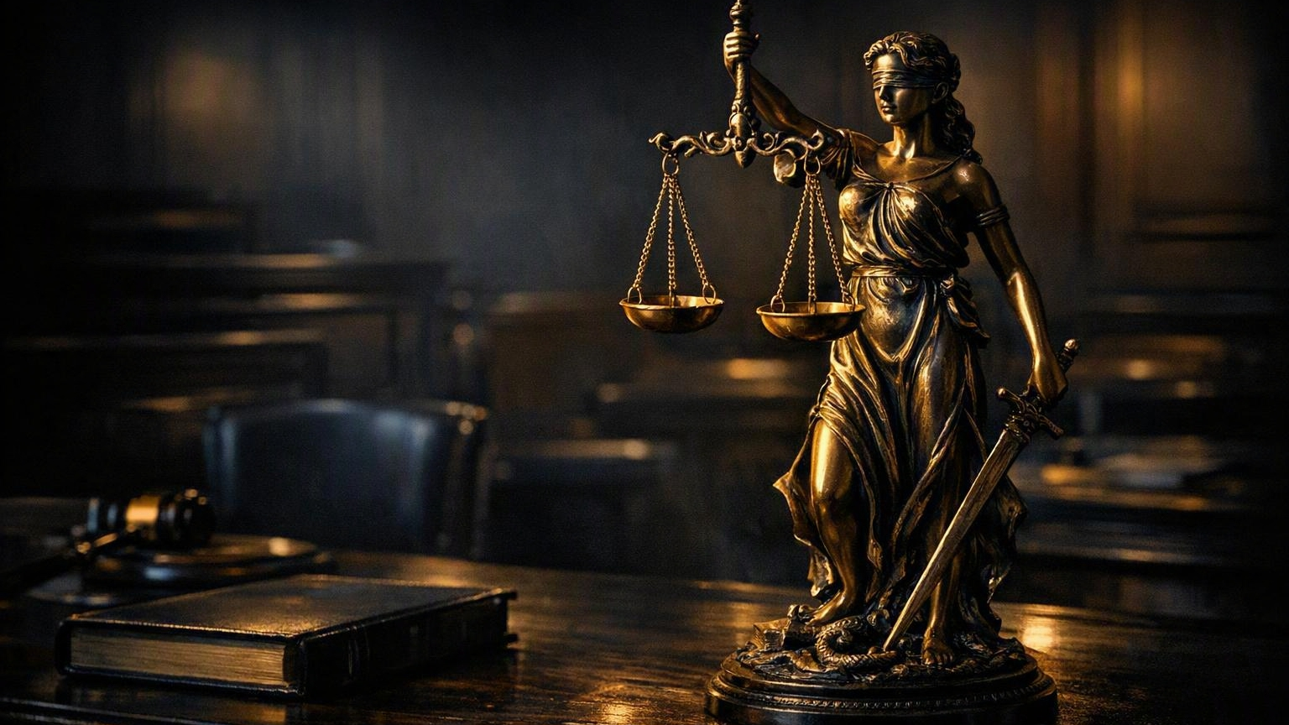
ANÁLISIS CRÍTICO DEL SISTEMA DE JUSTICIA PENAL
La realidad en la práctica del proceso penal acusatorio en Guatemala
Enfoque crítico desde la práctica institucional
¿Modelo acusatorio real o acusatorio solo formal?

Slide 2
02 · TESIS DE LA PRESENTACIÓN
Un modelo acusatorio consagrado en la norma, pero de realización desigual en la práctica.
Guatemala cuenta formalmente con un proceso penal acusatorio.
Persisten inercias inquisitivas, burocráticas y selectivas.
El problema es institucional, cultural y operativo, no solo normativo.

Slide 3
03 · MODELO NORMATIVO ACUSATORIO
Los pilares del modelo acusatorio
1
Separación de funciones: investigar, acusar, defender y juzgar.
2
Oralidad, publicidad, contradicción e inmediación.
3
Presunción de inocencia y defensa efectiva.
4
Control judicial del poder punitivo.

Slide 4
04 · BRECHA ENTRE DISEÑO Y PRÁCTICA
La brecha entre el diseño y la práctica
El sistema es acusatorio en la norma, pero mixto en muchas prácticas.
Persisten el formalismo y la cultura del expediente.
La audiencia puede convertirse en trámite ritual.
La decisión judicial no siempre refleja contradicción efectiva.
NOTA PARA LA EXPOSICIÓN
La oralidad pierde contenido cuando solo reproduce lo escrito, o cuando las resoluciones parecen predefinidas.

Slide 5
05
Investigación penal y teoría del caso
INVESTIGACIÓN Y TEORÍA DEL CASO
La calidad de la investigación condiciona todo el proceso.
Una acusación sólida requiere hipótesis verificables.
Sin teoría del caso hay acumulación de actuaciones, no litigación estratégica.
El fiscal debe actuar con objetividad.

Slide 6
Primera declaración y prisión preventiva
06
La primera declaración debe ser garantía, no condena simbólica.
Ligar a proceso no equivale a culpabilidad.
La prisión preventiva debe ser excepcional.
Su uso excesivo afecta la presunción de inocencia y la defensa.
GARANTÍAS EN LA FASE INICIAL

Slide 7
07 · ORALIDAD, CONTRADICCIÓN Y PRUEBA
El debate como centro del proceso
1
La oralidad es producción y control de información.
2
La contradicción debe influir en la decisión judicial.
3
La prueba debe depurarse en audiencia.
4
El expediente no debe sustituir al debate.

Slide 8
Defensa e igualdad de armas
08
La defensa efectiva requiere tiempo, información y recursos.
Debe existir posibilidad real de investigación defensiva.
La defensa pública cumple función esencial, pero enfrenta limitaciones.
Sin igualdad de armas no hay verdadera controversia.
DEFENSA E IGUALDAD DE ARMAS

Slide 9
09
Independencia, selectividad y víctima
INDEPENDENCIA, SELECTIVIDAD Y VÍCTIMA
Sin independencia judicial y fiscal, el acusatorio se vuelve formal.
La selectividad penal debe responder a criterios racionales.
La víctima debe ser reconocida y escuchada.
Su dolor no debe justificar automáticamente restricciones de derechos.

Slide 10
10 · LA PERSPECTIVA DE ALBERTO BINDER
“
La oralidad fracasa si subsiste la lógica del expediente.
Alberto Binder — reforma procesal penal en América Latina
La reforma procesal penal no se agota en cambiar códigos.
Exige transformación cultural, organizacional y política.
El éxito se mide por prácticas acusatorias reales.

Slide 11
11 · AGENDA MÍNIMA DE MEJORA
Agenda mínima de mejora
1
Fortalecer la investigación criminal y la calidad de la acusación.
2
Reafirmar la excepcionalidad de la prisión preventiva.
3
Mejorar la litigación oral y la gestión de audiencias.
4
Garantizar defensa efectiva e independencia institucional.

Slide 12
12 · CIERRE
Del proceso acusatorio declarado al practicado
El proceso penal acusatorio guatemalteco es normativamente avanzado.
Su práctica sigue tensionada por formalismo, mora y desigualdad.
El desafío es cerrar la brecha entre el modelo declarado y el modelo practicado.
La fidelidad constitucional se juega en la práctica diaria de sus operadores.

Slide 13
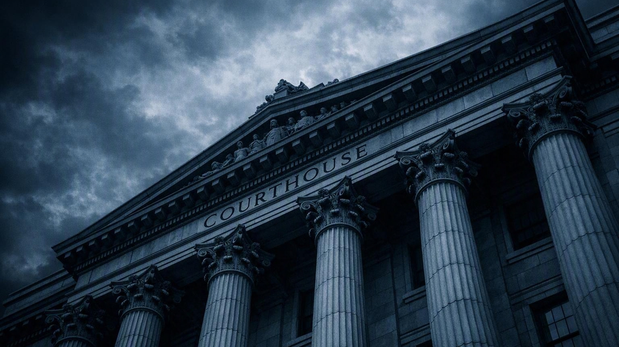
PREGUNTA PARA EL DEBATE
¿Están las instituciones y los operadores en condiciones reales de practicar el modelo acusatorio con fidelidad constitucional?

